Slide 1
Conceitos fundamentais
Prof. Emerson Passos

Slide 2
Espaço dos vetores de estado. Operadores lineares. Representação de vetores de estado e operadores.
Observáveis. Autovalores e autovetores de um observável. Medida na Mecânica Quântica. Postulados. Relações de incerteza. Mudança de base. Diagonalização. Observáveis com espectro contínuo. Posição e momento. Função de onda.

Slide 3
Espaço dos vetores de estado
O estado do sistema é representado por um vetor num espaço vetorial complexo, munido de um produto escalar hermiteano. Vamos adotar a notação de Dirac:
Vetor de estado → “ket”, α rótulo identificador.
Dimensionalidade: é determinada pela natureza do sistema físico considerado.
Estrutura de espaço vetorial: estão definidas as operações de soma de vetores e multiplicação de um vetor por um número complexo.
Um vetor de estado contém todas as informações sobre o estado físico do sistema.

Slide 4
Produto Escalar Hermiteano: operação que associa a todo par de vetores |α> e |β> um número complexo que será indicado pelo símbolo (β,α), satisfazendo as propriedades:
Consequência das propriedades: Linearidade do produto escalar com respeito ao segundo argumento e antilinearidade com respeito ao primeiro argumento
Ortogonalidade:
Norma:

Slide 5
Se o espaço dos vetores de estado tem dimensão N, existe uma base de vetores de estado dada por N vetores ortonormais,
tal que qualquer vetor de estado pode ser escrito como:

Slide 6
Espaço Dual. “Bras”
Dado um espaço vetorial podemos definir funções lineares com valores complexos dos vetores do espaço,
Linearidade:
Estrutura de espaço vetorial: Espaço Dual do espaço de partida.
Correspondência dual: A cada vetor |α> associamos uma função linear <α| tal que o seu valor no vetor |β> seja

Slide 7
Na notação de Dirac, um vetor do espaço dual é chamado de “bra”. Os produtos escalares entre dois vetores do espaço vetorial aparecem como brackets
Correspondência entre vetores do espaço vetorial e do espaço dual é tal que
Dada uma base no espaço vetorial podemos achar uma base correspondente no espaço dual:
tal que

Slide 8
Operadores Lineares
Ação de um operador linear num vetor do espaço vetorial transforma esse vetor em outro vetor do mesmo espaço:

Slide 9
Representação de vetores de estado e operadores numa dada base:
1) Vetores de estado são representados em termos de suas componentes nessa base:
2) Um operador linear é representado em termos de uma matriz determinada através da ação do operador em cada um dos vetores da base:

Slide 10
Dado um operador definimos o operador hermiteano conjugado, , através da relação
Representação numa dada base → matriz complexa conjugada da transposta da matriz que representa ,
Correspondência dual →
Propriedades
Operador Hermiteano:
Operador Anti-hermiteano:
Representação numa dada base →

Slide 11
Resolução da identidade
Operadores de projeção: Seja um vetor de estado normalizado, . Definimos o operador:
Propriedades
Todo vetor de estado pode ser decomposto na soma de dois vetores ortogonais da forma:

Slide 12
Se é tomado igual à um dos vetores de uma base ortonormal :
Em particular a expansão:
relação de completeza
Vamos exemplificar como os operadores introduzidos e a notação de Dirac facilitam os cálculos na MQ:

Slide 13
Mudança de Base
Duas bases distintas no espaço de vetores de estado:
Dado um “ket” qualquer, como se relacionam os coeficientes da sua expansão nas duas bases?

Slide 14
Qual a relação entre as matrizes que representam um operador nas duas bases?

Slide 15
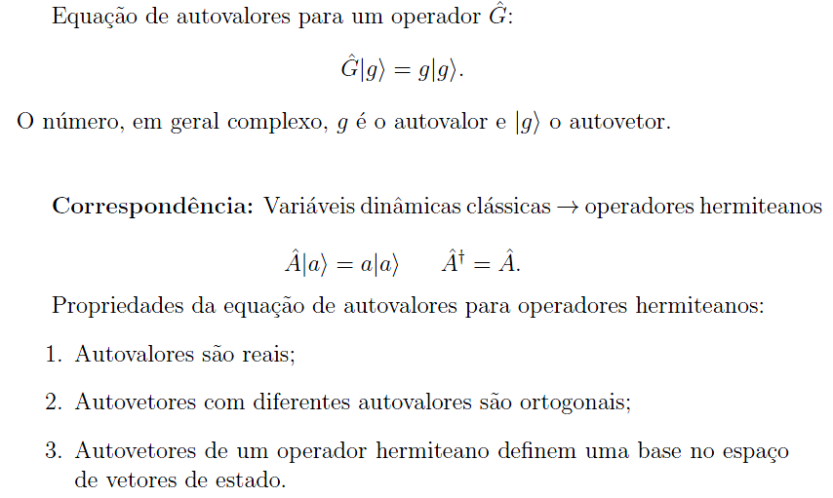
Observáveis. Autovetores e autovalores de um observável.

Slide 16
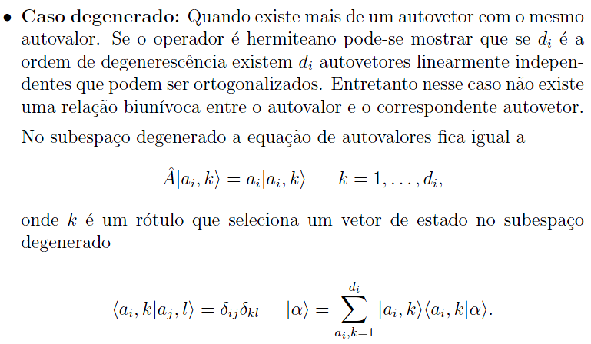

Slide 17
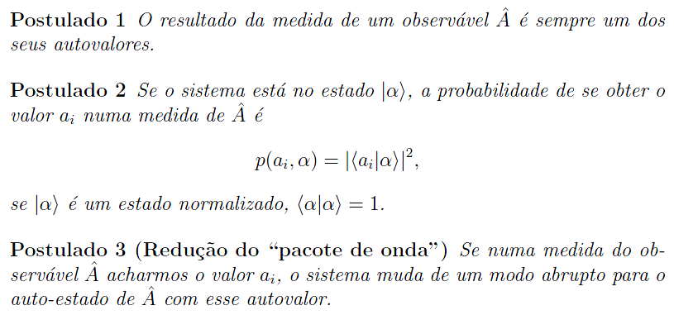
Medidas na MQ: Postulados

Slide 18
A probabilidade é sempre não-negativa e a soma das probabilidades de se medir todos os autovalores de um observável é igual a um;
Valor médio das medidas de um observável se o sistema está no estado |α>:
Então:
Generalização quando existe degenerescência:
Caso não-degenerado

Slide 19
Caso degenerado
Calculamos as probabilidades como mostrado acima, onde agora é o projetor no subespaço degenerado de autovalor :
Probabilidade de numa medida do observável Â de acharmos o valor :

Slide 20
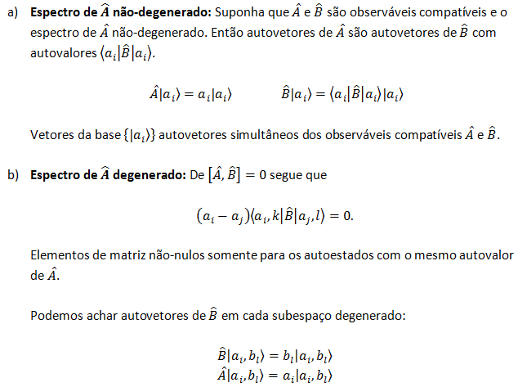
Observáveis compatíveis. Conjunto completo de observáveis compatíveis. Como determinar uma base do espaço de vetores de estado?
Observáveis compatíveis: Dois observáveis são compatíveis se .
Propriedades

Slide 21
Vetores da base autovetores simultâneos dos observáveis compatíveis e .
Duas possibilidades:
Dado um par de autovalores de e existe apenas um autovetor simultâneo de e com esse par de autovalores. Nesse caso podemos rotular os estados da base pelos pares de autovalores, , e os observáveis compatíveis e são um conjunto completo de observáveis compatíveis.
Quando a multiplicidade permanece devemos achar uma série de observáveis compatíveis entre si, tal que dado o conjunto de autovalores desses observáveis existe apenas um autovetor simultâneo de com esse conjunto de autovalores. Nesse caso, os observáveis compatíveis são um conjunto completo de observáveis compatíveis.

Slide 22
Como determinar uma base no espaço de vetores de estado?
e observáveis compatíveis
Selecionamos os vetores da base fazendo medidas simultâneas dos observáveis
e .
Probabilidade de nas medidas sucessivas acima acharmos os valores :

Slide 23
Observáveis incompatíveis
Medidas de observáveis incompatíveis

Slide 25
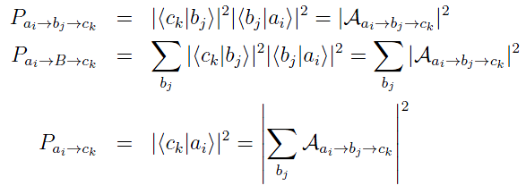
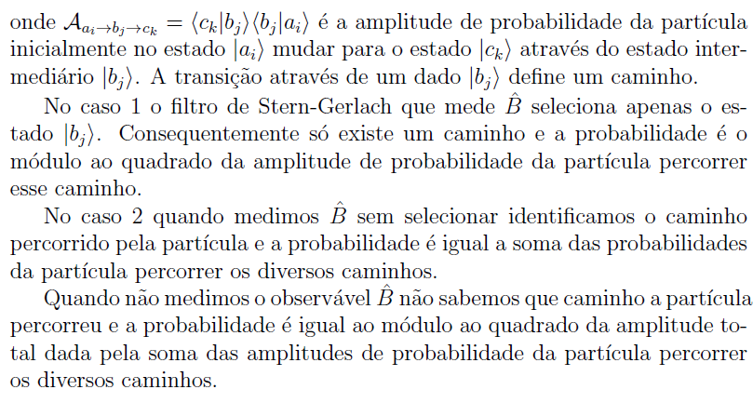

Slide 27
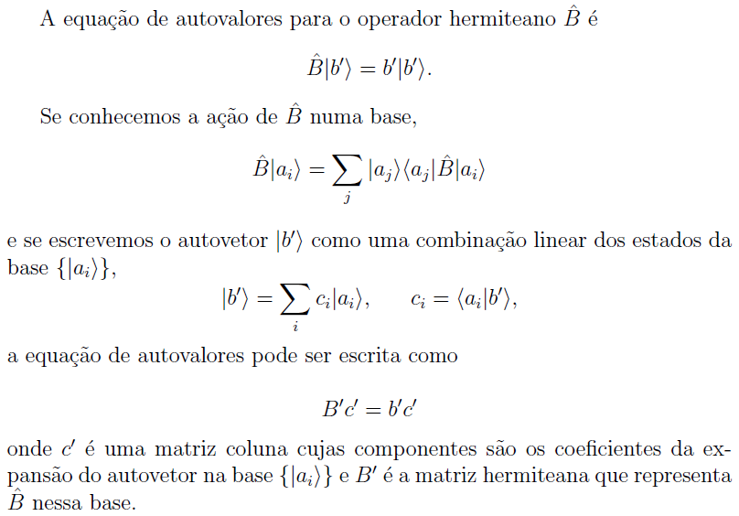
Diagonalização. Solução da equação de autovalores para um operador hermiteano.

Slide 28
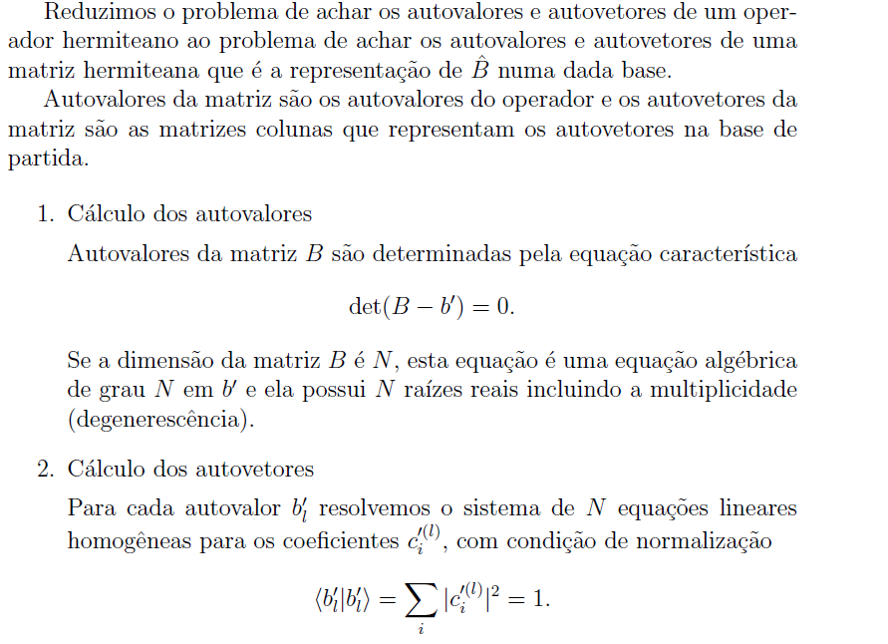

Slide 29
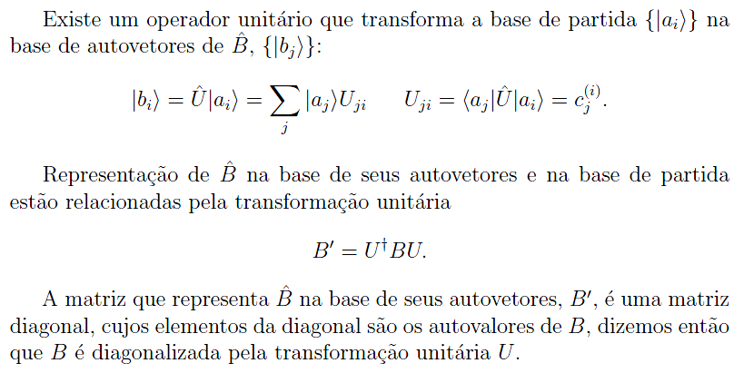

Slide 30
Relações de incerteza

